Slide 1
김 家 네
서울특별시 내 시니어들의
특성에 따른
문화생활 참여 예측 및
소비분석
1조 김종원, 김연진, 김지우, 김예리

Slide 2
목차
01
구성원 소개
02
주제 선정 배경
03
활용 데이터
04
분석 방향
05
최종 목표

Slide 3
01
구성원 소개
김家네
김종원
김지우
김연진
김예리

Slide 4
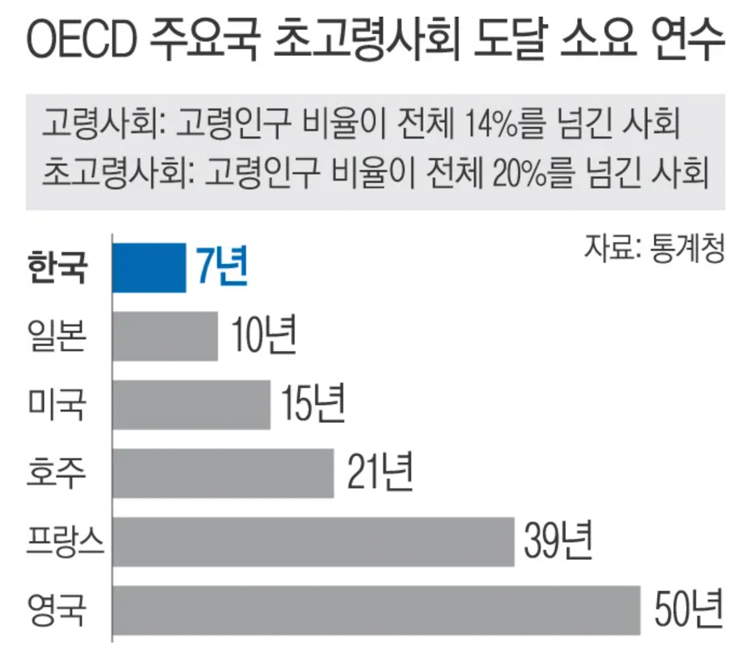
02
주제 선정 배경
2000년 고령화사회 진입
2017년 고령사회 진입
2025년 초고령사회 진입
한국의 고령사회에서 초고령사회로 진입하는 속도가 너무 빠르다는 점이다.
Notes:
저희는 타겟 연령층을 5~60대로 정했습니다.
조사 결과에 따르면 한국은 타 선진국과 비교했을 때 가장 빠르게 고령화가 진행되고 있습니다.
이에 따라 고령 사회로 진입하는 과정에서 소비 패턴의 변화가 예상됩니다.
또한 구매력과 활동성을

Slide 5

02
주제 선정 배경
구매력을 갖춘 고령인구
2012년 256만원
연평균
3.17%
증가
2022년 350만원
2012~2022년 동안 50대의 소비 지출액 증감률은 어느 연령대보다 높다
주제에 알맞은 내용을
채워주세요
2023
2022

Slide 6
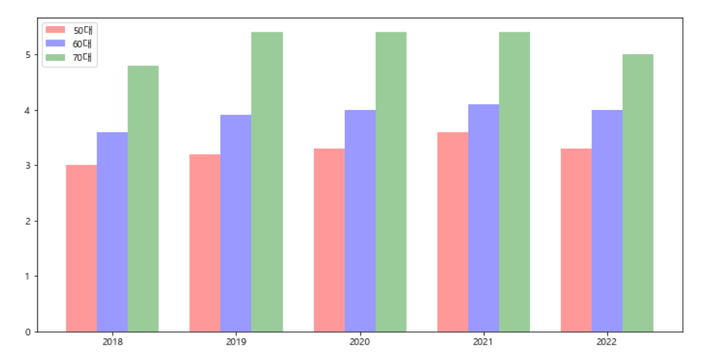
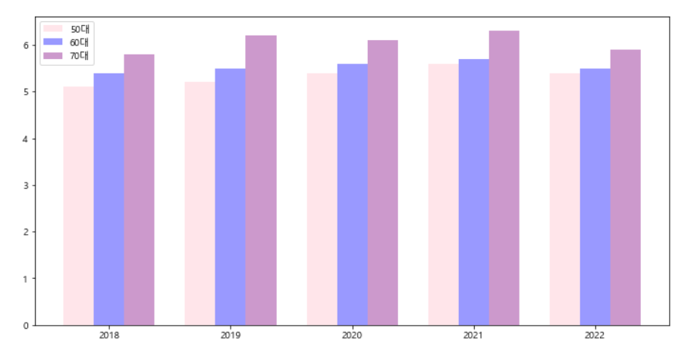
02
주제 선정 배경
Q. 연령대별 시니어들의 문화 참여도
[자료 1] 2018~2022 5개년 시니어(50,60,70대 이상) 평일 하루 평균 여가시간
[자료 2] 2018~2022 5개년 시니어(50,60,70대 이상) 휴일 하루 평균 여가시간
2022년은 조금 감소하는 추세지만, 2018년부터 2021년까지 여가시간이 증가하는 것을 보아 시니어들의 문화참여도도 증가한 것을 알 수 있음

Slide 7
02
주제 선정 배경
Q. 시니어들의 문화예술관람활동
지난 1년 동안 가장 많이 참여한 여가활동 (1순위)
연령대 | 증감률(2021년 대비 2022년) | 증감 추세
50대 | 0.0 | 변동 없음
60대 | -36.4 | 감소
70대 | 133.3 | 증가
2021년과 2022년은 코로나19의 강세로 인해 좁은 공간에 여러 명이 앉아서 관람해야 하는 곳은 지양했기 때문에 해당 데이터를 참고하는 것이 의미가 없다는 결론을 내렸다.
Notes:
시니어들의 문화예술관람활동의 증감률은 2021년에 비해 2022년에
50대는 0.0으로 변동없음, 60대는 -36.4로 감소, 70세 이상은 133.3으로 증가 추세를 보였다.
다만, 2021년과 2022년은 코로나19의 강세로 인해 좁은 공간에 여러 명이 앉아서 관람해야 하는 곳은 지양했기 때문에 해당 데이터를 참고하는 것이 의미가 없다는 결론을 내렸다.

Slide 8
02
주제 선정 배경
지속적으로 반복적 참여 여가활동 분야 및 활동
연령대 | 증감률(2021년 대비 2022년) | 증감 추세
50대 | 233.3 | 증가
60대 | 550.0 | 증가
70대 | -36.8 | 감소
70세 이상을 제외하고는 폭발적인 증가율을 보임
: 코로나19로 인해 실질적으로 문화예술 관람활동 절대적 수치 자체는 줄었지만, 여전히 지속적&반복적으로 관람하는 사람은 증가하였다는 의미
이 외에도 관광 및 여행, 스포츠 문화예술관람 활동이 증가 추세를 보임
Notes:
반면 지속적으로, 반복적으로 참여한 여가 활동 분야의 증감률을 살펴보았더니,
50대는 233.3, 60대는 550.0, 70세 이상은 -36.8로 70세 이상을 제외하고는 폭발적인 증가율을 보였다.
이는 코로나 19로 인하여 실질적으로 문화예술관람활동 절대적 수치 자체는 줄었지만,
여전히 지속적으로, 그리고 반복적으로 문화예술 관람을 하는 사람은 증가하였다는 의미이다.
이 외에도 관광 및 여행, 스포츠, 문화예술관람 활동이 증가 추세를 보였다.
그 중 이미 분석과 예측 결과가 많은 관광과 스포츠는 제외하고, 문화예술활동에 초점을 맞춰 분석을 진행하고자 한다.

Slide 9
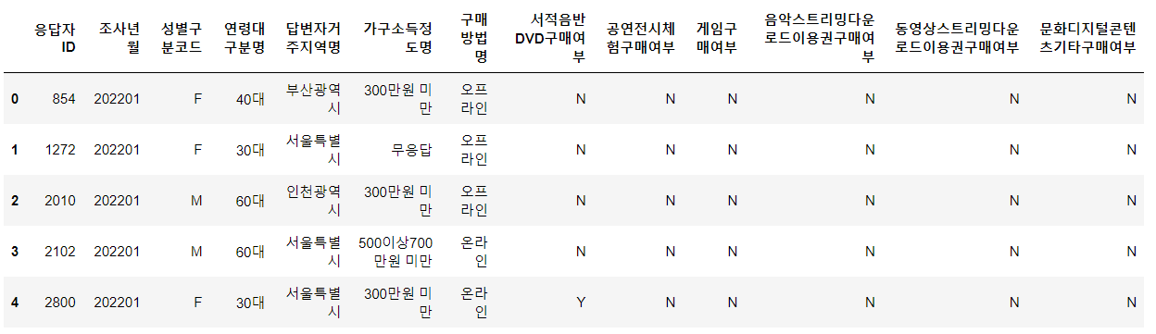
03
활용데이터 - 데이터 소개
구입 문화디지털 컨텐츠 종류
출처 : 문화 빅데이터 플랫폼(사용자 설문 데이터)
Notes:
아래 사진은 각각 ‘구입 문화디지털 컨텐츠 종류’, ‘지출항목별 지출의향’ 데이터 head 값
‘문화 빅데이터 플랫폼’에서 수집한 사용자 설문 데이터임
데이터 셋 정보
모든 데이터 셋은 주별 또는 월별 데이터임
2022년~2023년 데이터임
모두 csv 파일임

Slide 10
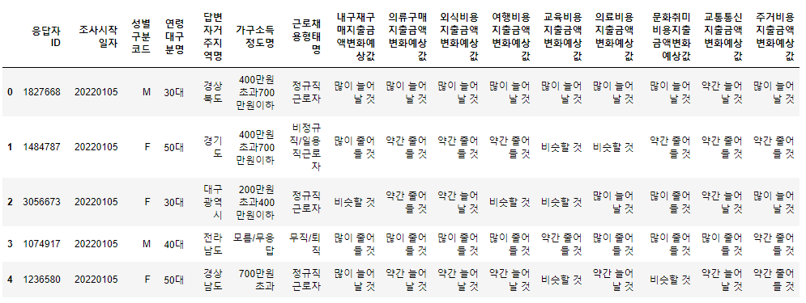
03
활용데이터 - 데이터 소개
지출항목별 지출의향
2. 지출항목별 지출의향
출처 : 문화 빅데이터 플랫폼(사용자 설문 데이터)
Notes:
아래 사진은 각각 ‘구입 문화디지털 컨텐츠 종류’, ‘지출항목별 지출의향’ 데이터 head 값
‘문화 빅데이터 플랫폼’에서 수집한 사용자 설문 데이터임
데이터 셋 정보
모든 데이터 셋은 주별 또는 월별 데이터임
2022년~2023년 데이터임
모두 csv 파일임

Slide 11

03
활용데이터 - 데이터 소개
분석에 사용될 DataFrame 형태
features
응답자ID
성별구분코드
가구소득정도명
근로채용형태명
외식비용지출금액변화예상값
여행비용지출금액변화예상값
문화취미비용지출금액변화예상값
target
공연전시체험구매여부
구입 문화디지털 컨텐츠 종류
지출항목별 지출의향
=> 머신러닝 분류 분석을 통한 target 예측

Slide 12
04
분석 방향
1
시니어들이 어떤 문화 생활을 주로 즐기는지 시각화를 통해 분석
2
어떤 특성을 지닌 시니어들이 문화 생활에 참여하는지 머신러닝 학습을 통해 예측
3
예측한 결과를 토대로 해당 특성을 지닌 시니어들의 문화 생활 소비 분석
Notes:
분석 내용을 종합 -> 1, 2, 3

Slide 13
05
최종 목표
시니어들의 특성에 따른 문화 생활 참여 여부를 예측
해당 특성을 갖는 시니어에게 맞춤 문화 생활 추천

Slide 14
Thank you
발표 들어주셔서 감사합니다 :)
키워드

